Slide 1
75- лет ОСВОБОЖДЕНИЯ СТ,ТИМАШЕВСКОЙ

Slide 2
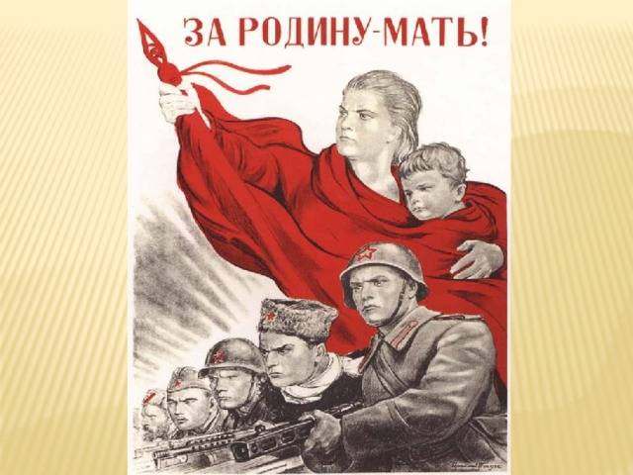

Slide 3
С началом Великой Отечественной войны 8 тысяч станичников ушли на фронт. Свыше 2-х тысяч не вернулись домой. Порядка 10 тимашевцев за проявленные подвиги удостоились высокого звания Героев Советского Союза. В военное время на территории станицы был открыт эвакогоспиталь, был организован истребительный батальон, куда вошло 200 человек. В предгорьях Кавказа осуществлял свою деятельность партизанский отряд под названием «Решительный», которым руководил Тимашевский райком партии.

Slide 4
Передовая ждала помощи от тыла, и станичники как могли помогали фронту, занимались восстановлением разрушенного хозяйства и строили новое. За короткие сроки была построена дамба, чтобы восстановить связь с Краснодаром наладили работу железнодорожного депо. Здания отстраивались заново. Чтобы бороться с антисанитарией, в течение 9 дней смогли открыть 10 бань. В тяжелых условиях тимашевцам удалось перевыполнить план по мясу, молоку, яйцам, зерну. Народ надеялся на скорое восстановление мира.

Slide 5
По данным Ленинградского военно-медицинского архива в станице Тимашевской с июля 1941 года по апрель 1943 года, располагалось 10 военных госпиталей

Slide 6
Война легла тяжелым бременем на плечи народа. Жители Тимашевского района с первых дней войны шли в военкоматы. Стремление каждого было посвящено одному – защите Отечества. Десятки тысяч жителей района с оружием в руках ушли сражаться с врагом. Оставшиеся делали все, чтобы бойцы Красной Армии могли быстрее разбить фашистов. Были созданы: истребительный батальон, партизанский отряд "Стремительный", построен бронепоезд "Смерть немецким оккупантам". Самоотверженно трудились на полях и фермах, лубзаводе, элеваторе, железной дороге, эвакуировали технику, зерно, скот, создавали эвакогоспитали, оборудуя их мебелью, постельными принадлежностями, собирали одежду, сооружали противотанковые рвы на правом берегу реки Кубань.

Slide 7
фашистская оккупация станицы Тимашевской с августа 1942 года по февраль 1943 года.

Slide 8
Спустя несколько дней после своего прихода, фашисты повесили 5-х русских граждан из колхоза им. Димитрова. На территории 4-й бригады колхоза "Политотделец" станицы Днепровской немцы расстреляли 75 женщин, стариков и детей еврейской национальности. Всего в нашем районе фашисты истребили более 115 человек. Этот список ни в чем не повинных советских людей далеко не полон. Многие люди исчезли бесследно. За время полугодового пребывания в районе немцы нанесли материальный ущерб на 158 миллион рублей. Фашисты разрушили железнодорожную станцию, лубзавод, молокозавод, паровозное депо, райпищекомбинат, сожгли и уничтожили 108 жилых домов, 4 библиотеки, 13 клубов и красных уголков, 2 кинотеатра, 39 скотных дворов, 36 конюшен, 54 животноводческих помещения, 12 мельниц и крупорушек, угнали 5584 лошадей, 8626 голов крупного рогатого скота, 7136 - свиней, 6650 овец, 2282 единицы важнейших сельхозмашин и орудий на сумму около 30 миллионов рублей, 350 тонн горючего и удобрений. Уничтожены 78 га многолетних насаждений садов, 65 га виноградников, 244 тысячи центнеров сельхозпродуктов, 28230 га посевов зерновых, 321 га картофеля, 1034 га сахарной свеклы, 508 га огородно-бахчевых культур, 3443 га подсолнуха, 278 га кормовых культур.

Slide 9
10 февраля 1943 года передовые части 11 гвардейского стрелкового корпуса, которым командовал генерал-лейтенант Иван Кузьмич Хижняк, начали освобождение нашего района. Бои особенно были тяжелыми в районе станицы Новокорсунской. Части 11 корпуса обошли Тимашевскую с севера и юга и стремительным ударом заставили бежать гитлеровцев из станицы. 11 февраля 1943 года станица Тимашевская была освобождена.

Slide 10
К Кроме Николаева звание Героя Советского Союза получили: Губа Василий Александрович, Ситник Григорий Степанович, Кулик Григорий Карпович, Мирун Василий Федорович, Танцюра Иван Лазаревич, Бойченко Виктор Кузьмич, Котляр Иван Федорович, Кравченко Андрей Ильич, Пуха Николай Тимофеевич, Степанов Александр Михайлович.

Slide 11
Неоценимый вклад в разгром фашизма внесли советские женщины, с первых часов вставшие на защиту своей Родины. Великий материнский подвиг совершила в период Великой Отечественной войны наша землячка - Епистиния Федоровна Степанова. Девять ее сыновей отдали свои жизни в годы Великой Отечественной и гражданской войн. Это она взрастила своих сыновей храбрыми и отважными бойцами, сильными и справедливыми защитниками Родины.

Slide 14
Подготовила воспитатель Боушева Н.А

